Slide 1








Khởi động

Slide 2

Quả trứng kì diệu

Slide 3







Đến bài mới
Xin chào tất cả các bạn!

Slide 4

30 + 20 = ?
Đáp án: 50
Trở về

Slide 5
40 + 50 = ?
Đáp án: 90
Trở về

Slide 6
35 + 5 = ?
Đáp án: 40
Trở về

Slide 7
CHỦ ĐỀ 1
ÔN TẬP VÀ BỔ SUNG
BÀI 5 : ÔN TẬP PHÉP CỘNG TRỪ (KHÔNG NHỚ) TRONG PHẠM VI 100
(Tiết 2)

Slide 9

1
Đ, S?
35
59
87
+
-
-
4
6
32
Đ
S
Đ
?
7
5
?
5
3
?
5
5

Slide 10

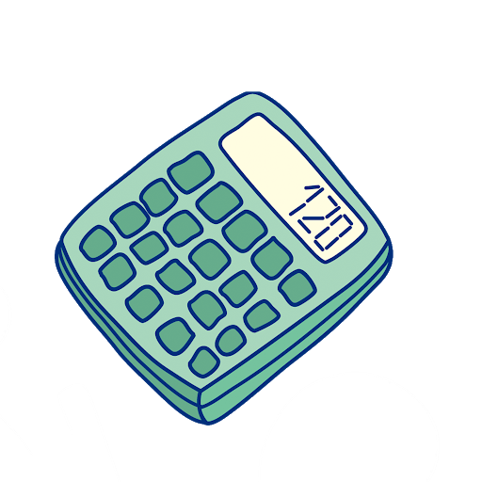

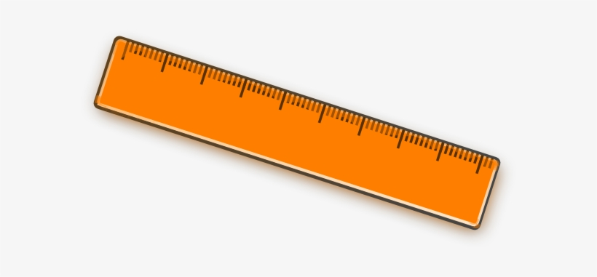
2
Tính:
20 + 6
= 26
57 - 7
= 50
3 + 40
= 43
43 + 20
= 63
75 - 70
= 5
69 - 19
= 50

Slide 11
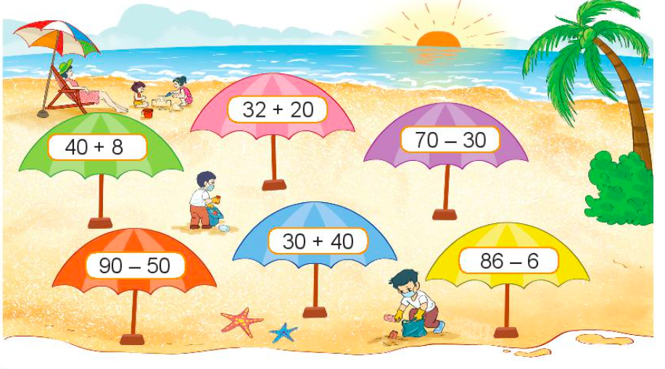
3
Những phép tính nào dưới đây có kết quả bé hơn 50?

Slide 12
3
Những phép tính nào dưới đây có kết quả lớn hơn 50?

Slide 13
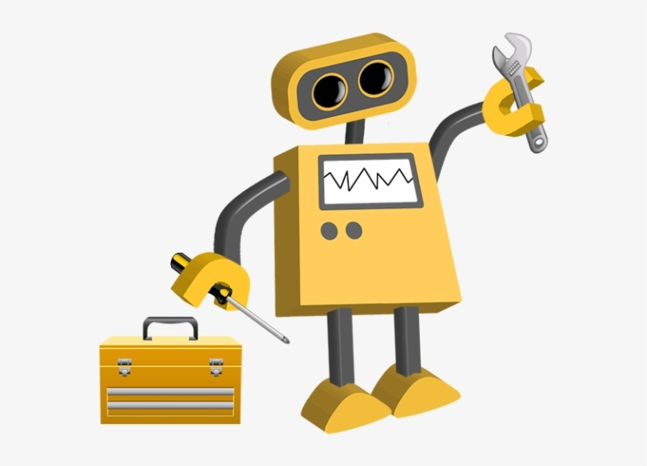

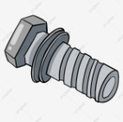
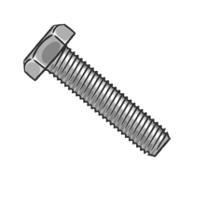
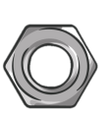
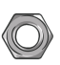
4
Tìm chữ số thích hợp.
3
6
9
8
5
5
?
?
+
+
-
+
4
2
4
6
3
2
?
?
5
2
8
7
7
8
?
?

Slide 14
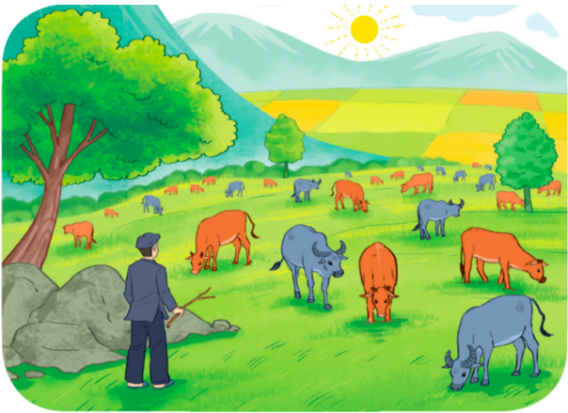
5
Đàn trâu và bò của nhà bác Bình có 28 con, trong đó có 12 con trâu. Hỏi bác Bình có bao nhiêu con bò?
Bài giải
Bác Bình có số con bò là:
- = (con)
Đáp số: con bò
?
?
28
12
?
16
16
?

